Slide 1



프로웰
PLC 이더넷 PC 통신 테스트 설명서2
2025.01.03

Slide 2
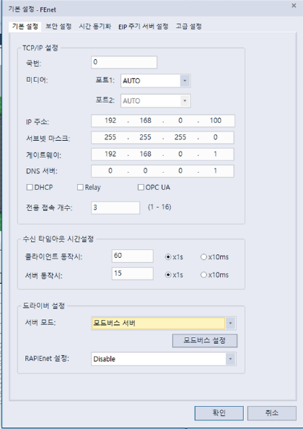
CHAPTER 01
PLC 세팅
PLC 이더넷 IP 세팅

Slide 3
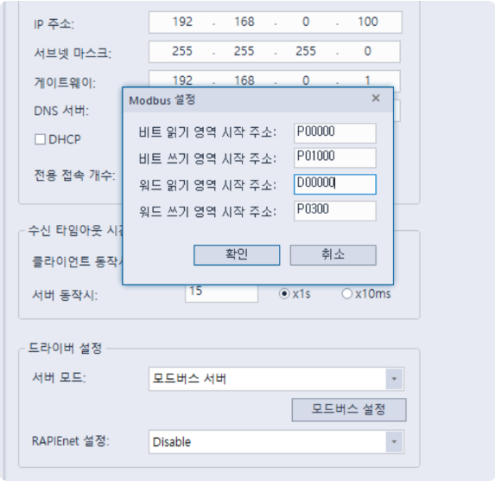
CHAPTER 01
PLC 세팅
PLC 모드버스 세팅
PLC에서
D00000과
D00001에
임의의 값을 세팅

Slide 4
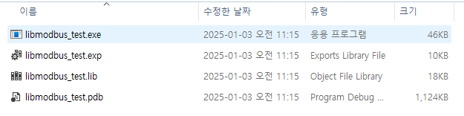
CHAPTER 01
EXE 실행
EXE 프로그램 실행
실행
*오류 발생 시 2번 폴더의 EXE 실행

Slide 5
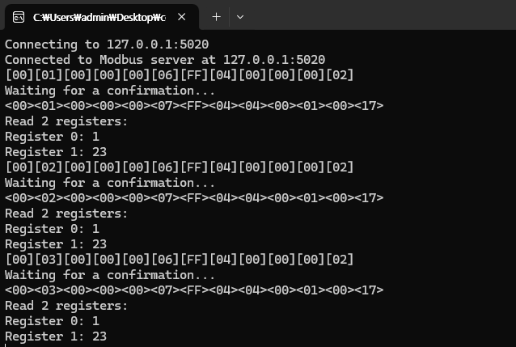
CHAPTER 03
출력 결과
정상 출력 결과
PLC에서 설정한 값이 표시되면 테스트 성공

Slide 6
이상입니다.
감사합니다.
2024.12.12

